Slide 1
Муниципальное дошкольное образовательное учреждение
Детский сад № 2 «Теремок» городского округа Власиха Московской области
Всероссийский фестиваль «Открытый урок»
«Мульти-творчество в жизни детей дошкольного возраста»
Составили:
Воспитатель Исай Ю.В.
Старший воспитатель Голубничая Е.А.
2019 год

Slide 2
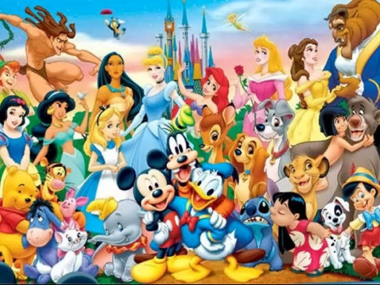
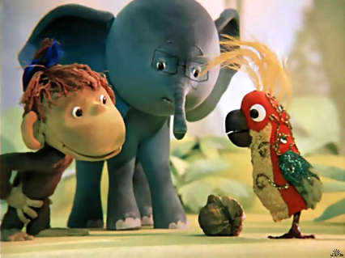
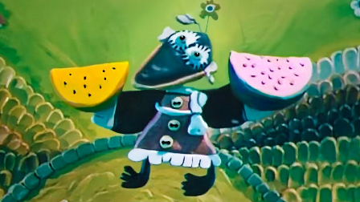
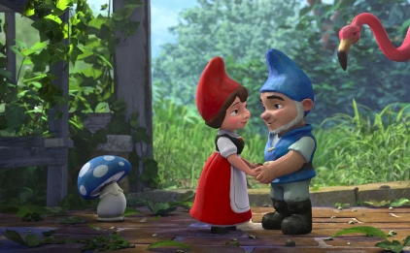
Рисованные
Кукольные
П л а с т и л и н о в ы е
К о м п ь ю т е р н ы е

Slide 3
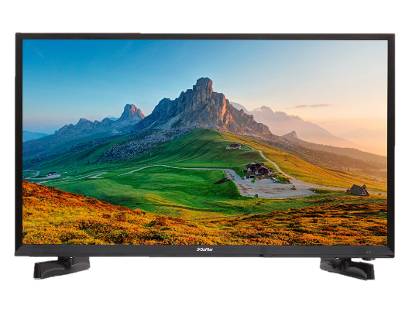
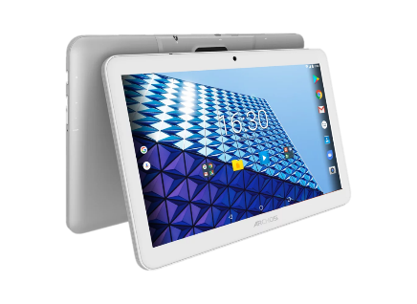
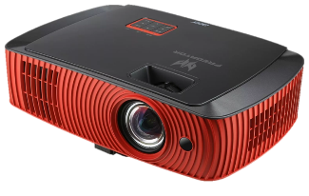
Актуальность:
Необходимость противопоставить обрушившемуся на детей потоку информации, сформировать у них «внутренний фильтр»: эстетический вкус, зрительную культуру, чувство прекрасного.

Slide 4
Цель проекта:
Развитие способностей детей в процессе создания мультфильмов методом покадровой съёмки с применением цифровых технологий
Задачи:
Для детей:
Познакомить детей с историей возникновения и развития мультипликации.
Познакомить детей с технологией создания мультипликационных фильмов.
Расширить знания детей о профессиях: сценарист, режиссер, художник-мультипликатор, оператор, звукорежиссер.
Развивать творческое мышление и воображение.
Формировать художественные навыки и умения.
Формировать навыки связной речи.
Воспитать интерес, внимание и последовательность в процессе создания мультфильма.
Воспитывать эстетическое чувство красоты и гармонии в жизни и искусстве.
Для педагога:
Развитие профессиональной компетентности в данном вопросе.
Создание благоприятной атмосферы и условий для всестороннего развития, воспитания детей старшего дошкольного возраста.
Наблюдение за развитием навыков и интересов воспитанников.
Активизировать пассивный и активный словарь детей (мультипликация, режиссер, сценарист, художник, аниматор, композитор, оператор).
Консультирование родителей по вопросу «Секреты мультипликации».
Для родителей:
Формирование компетентности в области всестороннего развития их детей.
Активное участие в жизни ребенка, осведомленность о его знаниях, умениях и опыте, приобретенных в дошкольном учреждении.
Повышение уровня педагогической культуры родителей через привлечение к совместной деятельности с детьми: рисование рисунка «Мой любимый герой мультфильма».
Для социальных партнеров:
Развитие общения и взаимодействия ребенка с взрослыми и сверстниками.
Становление самостоятельности, целенаправленности и саморегуляции собственных действий.
Формирование позитивных установок к различным видам труда и творчества.

Slide 5
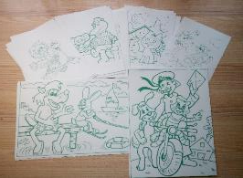
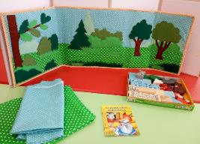
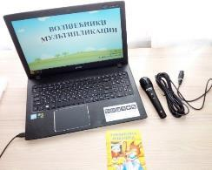
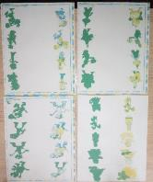
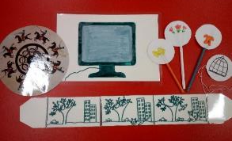
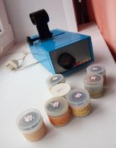
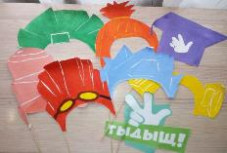
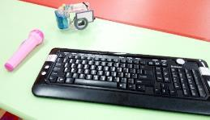
Подготовительная работа
Подготовка необходимых для реализации проекта материалов и оборудования.
Изготовление фона - декорации,
персонажей сказки
ноутбук, микрофон;
подготовка раскрасок и дидактических игр
создание игрушек с оптическим
эффектом
подготовка атрибутов к сюжетно – ролевой игре «Мультипликаторы»
подготовка диапроектора
и выбор диафильмов

Slide 6
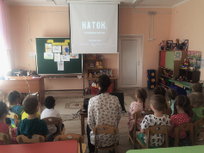
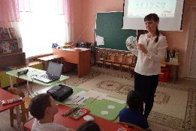
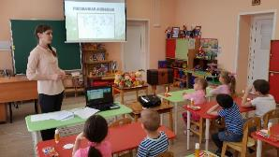
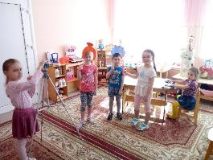
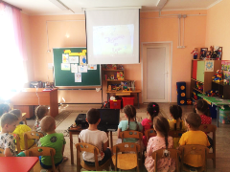
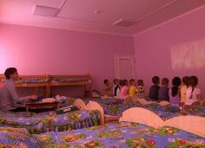
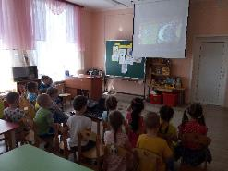
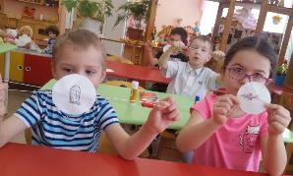
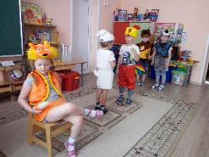
Итак…, за работу!!!
1
2
3

Slide 7
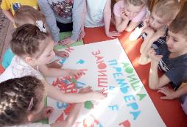
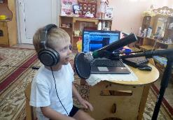
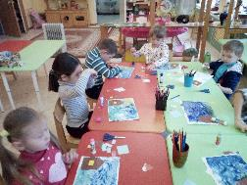
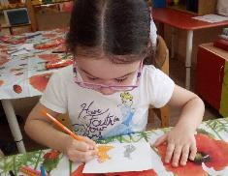
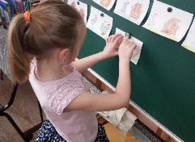
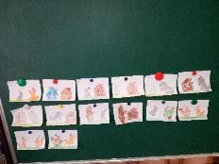
Мульт-студия «Теремок»
Мультфильм «Заюшкина избушка»

Slide 8
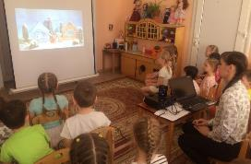
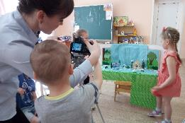
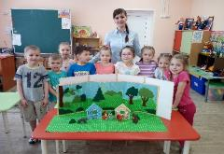
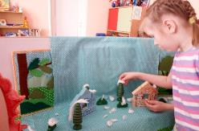
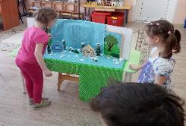
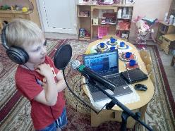
Мульт-студия «Теремок»
«Мультфильм «Заюшкина избушка»

Slide 9
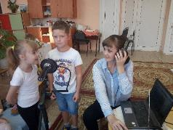
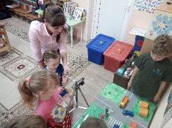
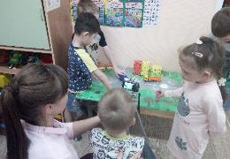
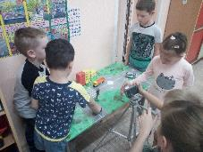
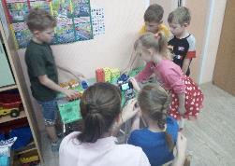
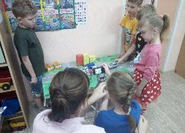
Мульт-студия «Теремок»
Мультфильм «Светофор»

Slide 10
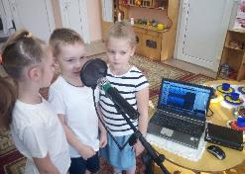
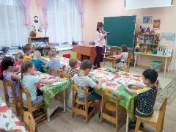
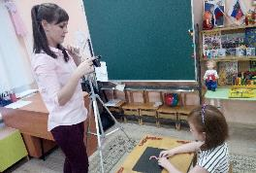
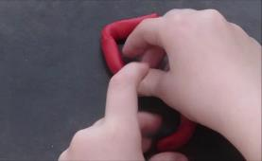
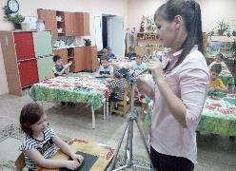
Мульт-студия «Теремок»
Мультфильм «Пластилиновые цифры»

Slide 11
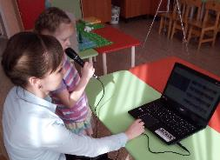
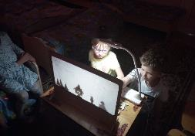
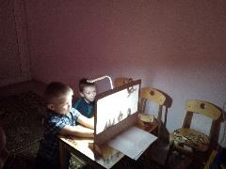
Мульт-студия «Теремок»
Мультфильм «Гуси-лебеди»

Slide 12
Алгоритм работы над мультфильмами
Разработка и изготовление персонажей, фона
Поиск замысла мультфильма
Формирование группы единомышленников
Написание сценария
Знакомство с основами актёрского мастерства
Совместный просмотр, обсуждение, анализ
Анимация
в технике перекладка
Звуковое оформление фильма

Slide 13
Работа наших средств массовой информации

Slide 14
Влияние мультфильмов на образовательную деятельность
Социально-коммуникативное развитие

Slide 15
Влияние мультфильмов на образовательную деятельность
Познавательное развитие

Slide 16
Влияние мультфильмов на образовательную деятельность
Речевое развитие

Slide 17
Влияние мультфильмов на образовательную деятельность
Художественно-эстетическое
развитие

Slide 18
Влияние мультфильмов на образовательную деятельность
Физическое
развитие

Slide 19
Результаты диагностики
СКР – социально-коммуникативное развитие
ПР – познавательное развитие
РР- речевое развитие
ХР – художественно-эстетическое развитие
ФР – физическое развитие

